Slide 1
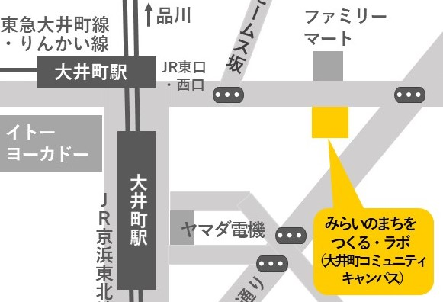
GeoAIからみた人流データの表と裏
GISA/GeoAI Seminar 2024’Spring
地理空間は人類生存の基盤で、知の源泉でもあります。 GeoAIは空間情報に優れるGISと知識処理に優れたAIを融合し、GISに新しいパラダイムをもたらします。本セミナーは昨年度のOpen Talkと学会企画セッションを続けて、人流データの収集からマイニングおよびサービス提供までの表と裏をみて、体験して、課題を討議します。
日時：２０２４年４月１９日１６：００ー２０：３０（ハンズオン＋パネル討論 ）
企画：地理情報システム学会GeoAI分科会/共催：GITA-JAPAN
会場：慶應義塾大学SFC研究所みらいのまちをつくる・ラボ（こちら）
費用：参加無料 測量CPD対応
定員：100名・先着順
品川区東大井5-11-2 K-11ビル7階
ハンズオン GeoAI実用への案内（16:00-18:00)
モデレーター: 大場章弘 中央大学
パネル討論：GeoAIによる人流データ技術の進化 （18:30-20:30)
モデレーター：秋本和紀 ジオテクノロジーズ株式会社
国内外において開発途上の対話型生成系AIとGISを連携させたGeoAIのツールを取り上げ、体感するハンズオンセッションを行います。昨年のGISA大会のハンズオンを復習しながら完成度アップを目指します。参加者はご自身のPCにリモートデスクトップを事前にインストールしてください。
人流データを収集蓄積、深層処理、ユーザサービスを開発、利用する技術者とそれを社会問題の解決へ利用する研究者が集まって、学術研究、技術開発、ビジネスイノベーション、社会実用など多面的視点からGeoAIの可能性と課題を明らかにします。
LLM-Geo, AI-Powered GIS | Explorer the Autonomous GIS through LLM-Geo^{*2}. Learn with practical case studies on counting population living near hazardous wastes, human mobility data retrieval and trend visualization, and COVID-19 death rate analysis and visualization at the US county level. | Akihiro OBA (Chuo University) supported by Mr. Huan Ning & Dr. Zhenlong Li (Department of Geography in Pennsylvania State University)
ChatGPT Addin on ArcGIS | Addin ChatGPT ArcGIS Pro 3.1^{*3} を活用し、商圏分析等のGIS解析や地図生成の実践を行います。 | 大場章弘 中央大学
GeoAIにおける人流データの可能性と課題 | 厳 網林 | 慶應義塾大学
人流データ活用の最前線 | 秋山 祐樹 | 東京都市大学
人流ビッグデータ分析基盤とその活用 | 加瀬 正和 | ジオテクノロジーズ株式会社 デジタル データアナリティクス ディレクター
人流データの活用用途の拡大(仮) | 住川 俊多 | 株式会社unerry データビジネスVP
*2 LLM-GeoはMr. Huan Ning & Dr. Zhenlong Liによる開発中のGeoAIツール/ *3, Addin ChatGPT ArcGIS Pro 3.1はnicoGISが開発したものです。
ここへアクセス→参加申し込む
or
←このQRコードをスキャンする
お問い合わせ：地理情報システム学会GeoAI分科会事務局 geoaiwg@gmail.com Facebook: ここをクリック

